Slide 1
제품 제안서
제품명: SERVER RACK
모델명: HTS1000
2019. 3.
하이테크랙

Slide 2
목 차(Contents)
적용 범위, 용도
적용 규격
품목 코드, 표준 규격
Part List
제작 사양
옵션 사항
제품 사진
도면(2D)
도면(3D)
세부 이미지
하자 보증

Slide 3
서버랙(모델명: HTS1000)
적용 범위, 용도
적용 범위
본 제품의 적용 제품은 각종 서버, 스토리지, UPS, SWITCH, FDF, PATCH PANEL, 전송장비, 방송장비 등 중요 통신 장비 시설에 대한 보관, 운용 장비인 RACK 제품에 대하여 적용합니다.
본 제품은 서버, 통신 장비실에 사용하는 RACK으로써 서버, 통신장비를 실장, 운용하는데 적합한 제품입니다.
본 제품은 귀사의 통신 장비 운용에 가장 적합한 제품으로 제안합니다.
본 프로젝트에 가장 적합한 규격과 제작 사양으로 본 제품을 제안합니다.
용도
사용처: DATA CENTER, 종합센터, 통합센터, 전산실, 통신실, ISP, 서버 Hosting 업체 등등
SERVER, STORAGE, UPS, BATTERY, INTERNET, 중.대형 네트워크 장비, DATA, VOICE, 무선통신, 중계통신, TELECOM, ELECTRONICAL, 전송장비, 방송장비 등 각종 장비류들을 RACK MOUNTING하는데 사용하는 INDOOR 용 CABINET RACK입니다.
각종 방송, 통신 장비들에 대해 안정적 운용을 위한 장비 실장용 CABINET RACK 입니다.
각종 케이블류에 대한 효율적인 관리와 보관, 유지보수 할 수 있는 용도 즉, 광케이블, UTP, 패치코드, 전원 케이블 등 각종 케이블들의 효율적인 접선, 분배, 회선증설, 정리, 식별관리 등 관리 운영을 용이하게 할 용도 등에 따라 적합한 옵션을 적용하여 선택적으로 사용되는 INDOOR용 CABINET RACK입니다.
www.htrack.co.kr

Slide 4
서버랙(모델명: HTS1000)
적용 규격
1. 적용 규격
국제규격
IEC 297-1,2,3
EIA/ECA 310-E
19” 실장폭
최소 483.4mm
465 ± 1.6mm
최소 450mm
2. 재질 및 후처리
철판 재질: KS D 3512
알루미늄 재질: AL6063-T5
피막두께: 6㎛ 이상
도장 방법: 정전 스프레이 도장법
도장 두께: 50㎛ 이상
3. 환경 조건
주위 온도: -10도 ~ 50도
상대 습도: 90% 이하
설치 장소: 좌우 최소 2~3m 공간이 필요하며 표면이 고르고 분진이 적은 실내
랙의 하중을 견딜 수 있는 Access Floor 또는 콘크리트 구조물 위
내부를 식별할 수 있는 조명이 설치된 실내
www.htrack.co.kr

Slide 5
서버랙(모델명: HTS1000)
품목 코드, 표준 규격
품목 코드, 표준 규격
U(unit)=1U=44.45mm / Size=mm, kg
No | 품목 코드 | 높이(H) | U | 깊이(D) | 넓이(W) | Weight | Note
1 | HTS1000-45A | 2200 | 45 | 1000 | 600(19”) | 103
2 | HTS1000-42A | 2100 | 42 |  |  | 101
3 | HTS1000-40A | 2000 | 40 |  |  | 99
4 | HTS1000-36A | 1800 | 36 |  |  | 93
5 | HTS1000-22A | 1200 | 22 |  |  | 70
6 | HTS1000-18A | 1000 | 18 |  |  | 63
www.htrack.co.kr

Slide 6
서버랙(모델명: HTS1000)
Part List
Part List(구성품 내역)
No | Part Name | 재질, 규격 | 수량 | Note
1 | 메인프레임(Main Frame) | 알루미늄, 코너 다이캐스팅 구조 | 4
2 | 탑판넬(Top Panel) | SPCC 1.0T, Air Vent | 1
3 | 전면문(Front Door) | 강화유리, 잠금장치 | 1 | 철문타공(옵션)
4 | 옆문(Side Panel) | SPCC 1.2T, 슬라이드래치 타입 | 2
5 | 후면문(Rear Door) | SPCC, 하단 Air Vent, Push Button Type | 1 | 철문타공(옵션)
6 | 마운트바(Mount Bar) | 알루미늄, Cage Nut Type, Unit 표시 | 4
7 | 멀티탭(Power Strips) | 220V, 15A, 10Ways | 1
8 | 팬(Fan Ass’y) | 220V, 2팬, ABS 커버, 코드길이 1.5m | 1
9 | 선반(Shelf) | SPCC 1.6T, D700mm | 1
10 | 케이블브라켓(R.C.BRT) | 알루미늄, 19”Rack Type | 3
11 | 바퀴(Caster) | 우레탄, 2.5인치 | 4
12 | 수평조절나사(Foot) | Steel, M12mm | 4
www.htrack.co.kr

Slide 7
서버랙(모델명: HTS1000)
제작 사양
메인 프레임(Main Frame)
재질은 알루미늄으로써 8개의 다이캐스팅 구조로 외관이 미려하게 제작되어 있습니다.
탑판넬(Top Panel)
재질은 Steel이며 팬이 부착될 위치에 상승하는 더운열이 빠질 수 있도록 홀 타공 되어 있습니다.
전면문 (Front Door)
재질은 5.0T 강화유리로 제작하였습니다
랙 전면 모니터링을 위해 연한 갈색 강화유리로 제작하였습니다.
전면문의 이탈착을 쉽게 하기 위해 힌지 타입으로 제작하였습니다.
옆문 (Side Panel)
재질은 Steel이며 쉬운 이탈착을 위해 슬라이드래치 타입으로 제작하였습니다.
후면문 (Rear Door)
재질은 Steel로 제작하였습니다.
랙 내부의 통풍을 고려하여 하단을 타공으로 제작하였습니다.
후면문의 이탈착을 쉽게 하기 위해 L-Pin 타입으로 제작하였습니다.
푸쉬 버튼 타입으로 오픈되도록 제작하였습니다.
마운트바 (Mount Bar)
재질은 알루미늄이며 레일 타입 서버 및 UPS가 장착 가능한 케이지너트 타입으로 제작하였습니다.
Unit 식별을 용이하게 하기 위해 Unit 표시가 되어 있습니다.
전면문과의 간격을 조절할 수 있도록 슬라이딩 타입으로 이동이 가능하도록 제작하였습니다.
멀티탭 (Power Strips)
220V, 15A, 10구, 코드길이 2m, 1개를 기본으로 제공합니다.
팬 (Fan Ass‘y)
220V, 2팬, ABS 커버, 코드길이 1.5m, 1개를 기본으로 제공합니다.
선반 (Shelf)
재질은 Steel 1.6T이며 D700mm, 1개를 기본으로 제공합니다.
케이블 브라켓 (Rear Cable Bracket)
재질은 알루미늄이며 19”Rack Type으로써 뒤쪽 케이블 정리용으로 3개를 기본으로 제공합니다.
www.htrack.co.kr

Slide 8
서버랙(모델명: HTS1000)
바퀴 (Caster)
재질은 우레탄이며 저소음 제품으로 4개를 제공합니다.
수평조절나사 (Leveling Foot)
재질은 Steel로써 절연타입, 규격은 12mm, 수평조절을 위해 기본 4개를 제공합니다.
마감: 정전 스프레이 도장 (Finished: Spray Powder Coating)
제품의 전체 도장은 분체 도장으로 하며 검정색을 기본으로 제공합니다.
분체는 고급 제품을 사용하며 신개발 제품을 적용하고 있습니다.
www.htrack.co.kr

Slide 9
서버랙(모델명: HTS1000)
옵션 사항(Options)
멀티탭 (Power Strips)
110V, 220V, 15A, 8구, 10구, 14구, 20구, 코드길이 2m, 3m, 5m
220V, 30A, 4SQ, 10구, 14구, 20구, 코드길이 2m, 3m 5m
암페어 미터 표시창, 차단기 내장 타입
IP Socket Type(암수가 1조): IEC 60309
Outlet: IEC320 C13
선반 (Shelf)
Steel, D700mm,
길이조절 선반(1U, 510~840mm)
옆쪽케이블정리대 (Side Cable Bracket)
알루미늄, D700mm
접지바 (Ground Bar)
황동, 19”Rack Type, 애자포함
기타
기타 랙에 부착하는 모니터판넬, 키보드선반, 블랭크판넬등은 액세서리 파트에서 선택하시면 됩니다.
www.htrack.co.kr

Slide 10
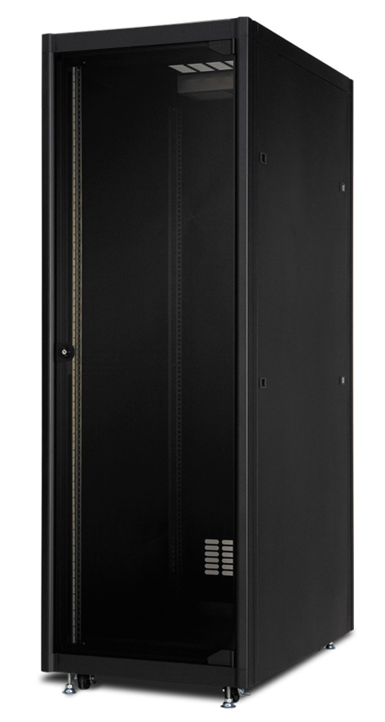
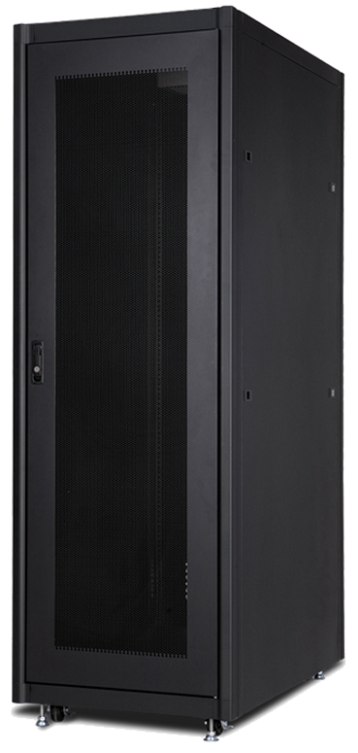
서버랙(모델명: HTS1000)
제품 사진(Product Image)
www.htrack.co.kr

Slide 11
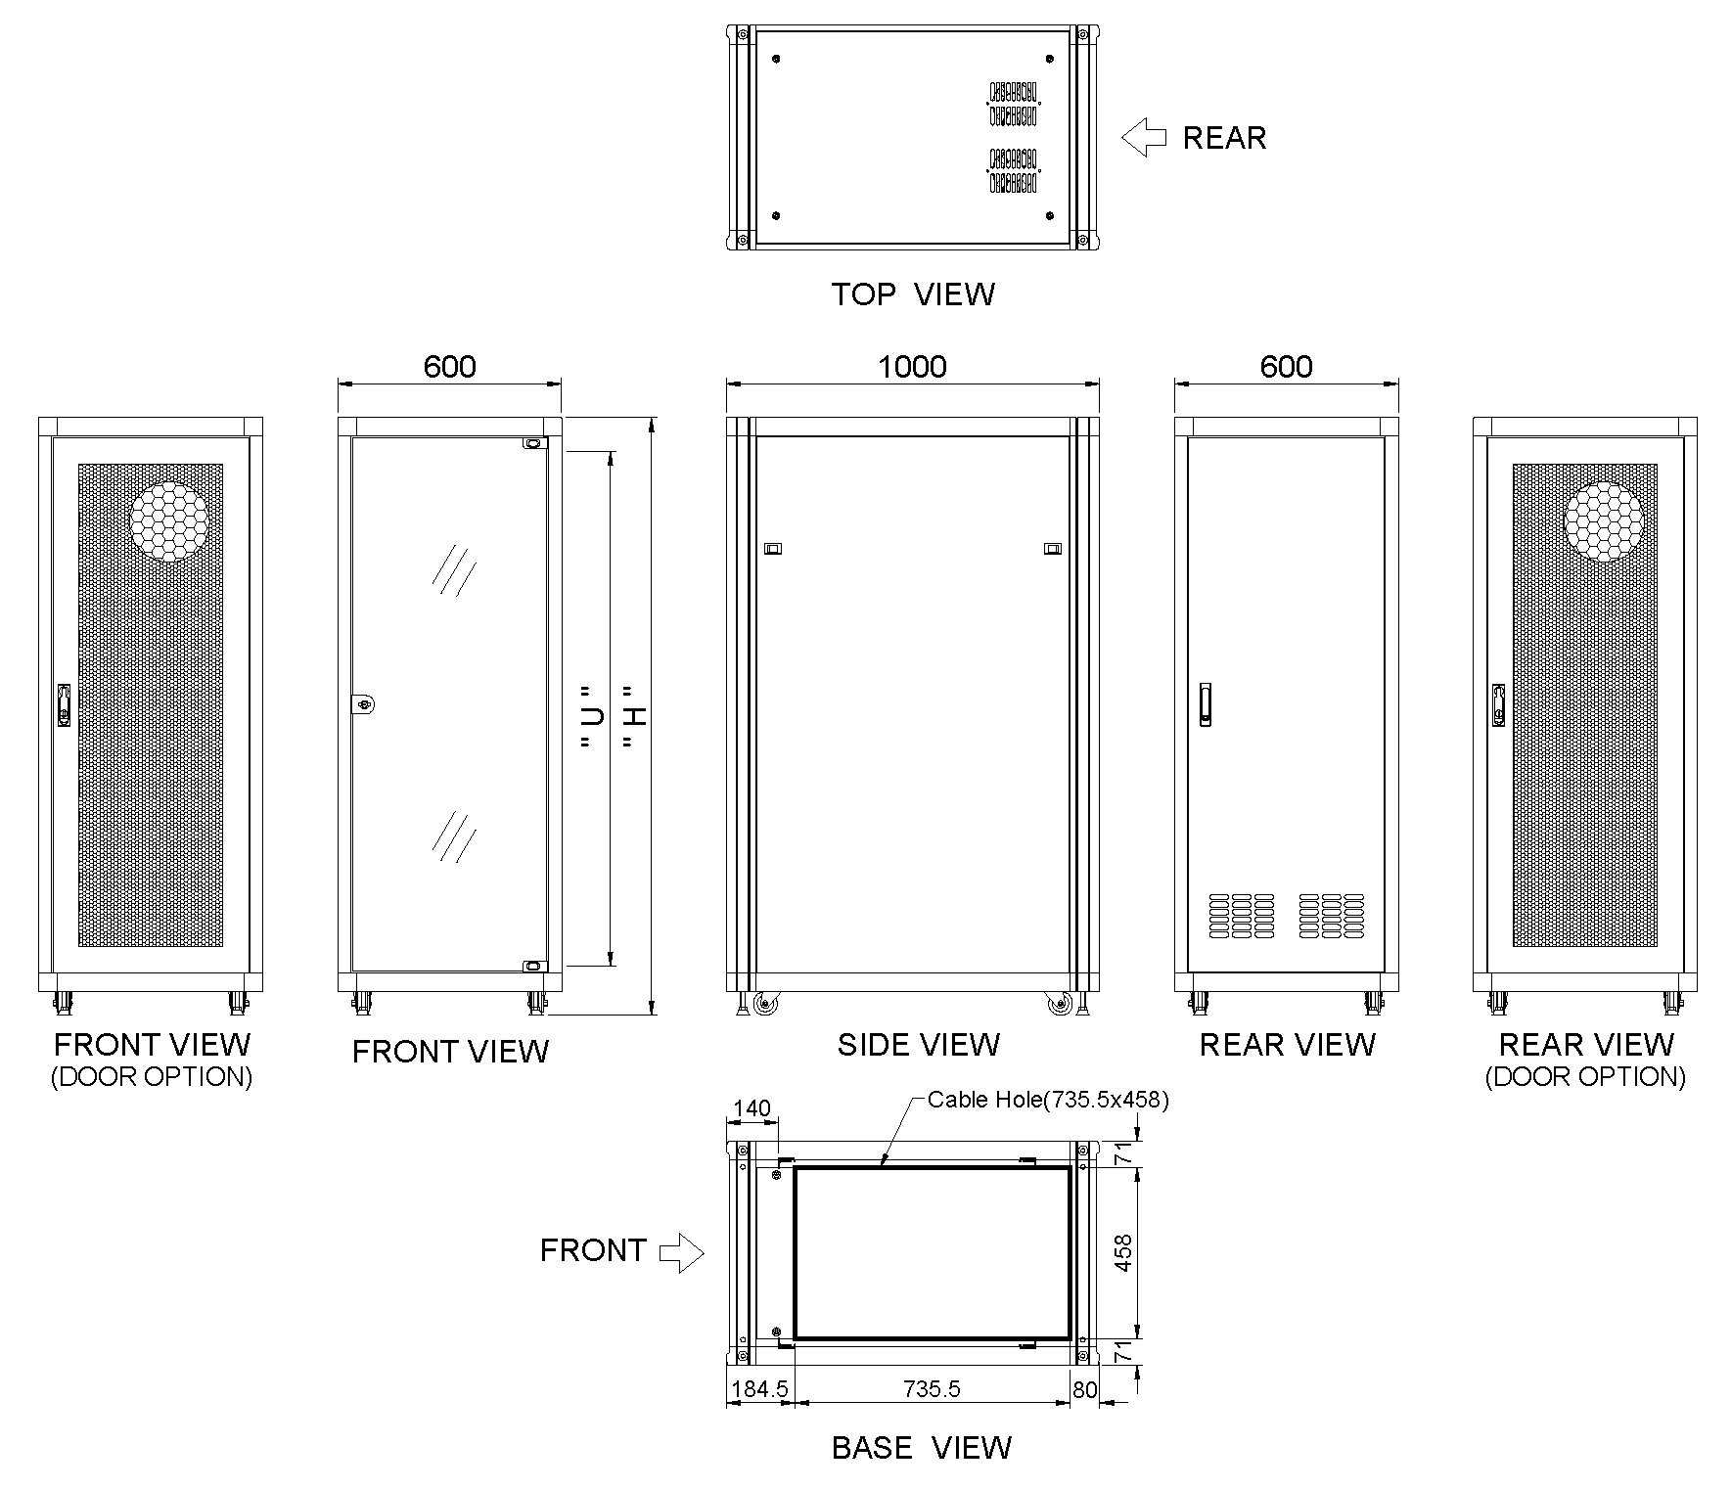
서버랙(모델명: HTS1000)
도면(2D)
www.htrack.co.kr

Slide 12
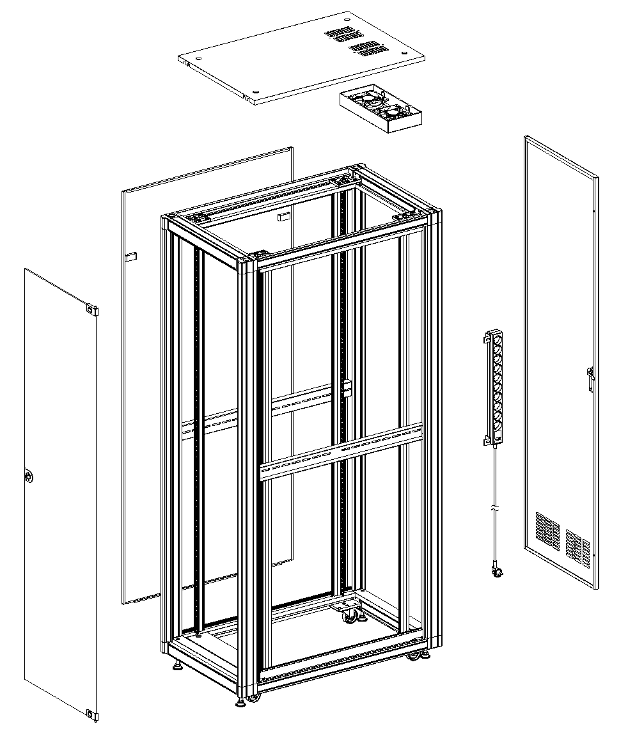
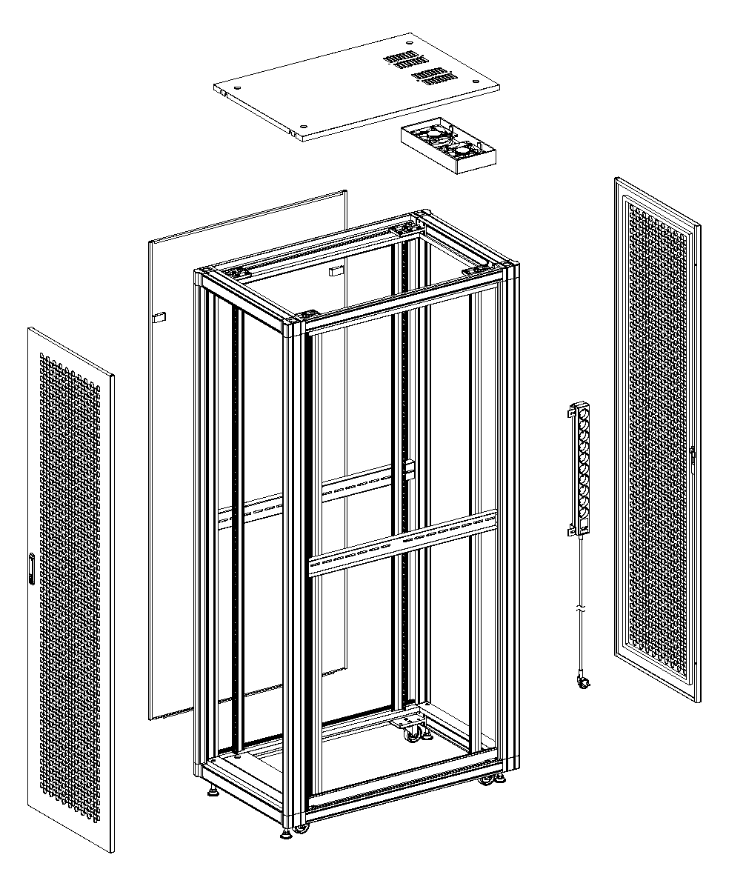
서버랙(모델명: HTS1000)
도면(3D)
www.htrack.co.kr

Slide 13
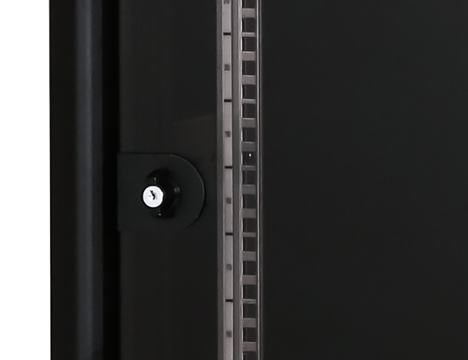

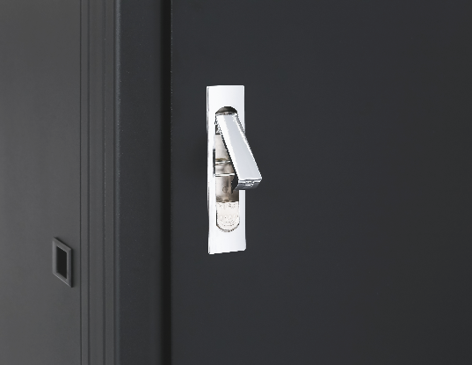
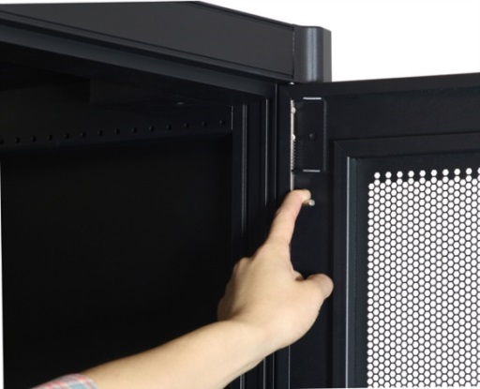
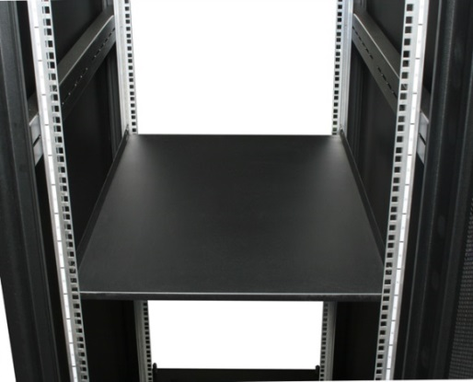
서버랙(모델명: HTS1000)
세부 이미지(Detail Feature)
전면문
벌집 타공으로 랙 내부의 열순환 및 모니터링 가능
고급 잠금장치 타입(Push and swing handle type
전면문(옵션)
벌집 타공으로 랙 내부의 열순환 및 모니터링 가능
고급 잠금장치 타입(Push and swing handle type
후면문
안쪽 4poin 체결하여 튼튼하게 고정
위치 조절 가능
후면문(옵션)
벌집 타공으로 랙 내부의 열순환 및 모니터링 가능
고급 잠금장치 타입(Push and swing handle type
L-Pin
이탈착의 편의를 위한 L-Pin 적용
선반
안쪽 4poin 체결하여 튼튼하게 고정
위치 조절 가능
www.htrack.co.kr

Slide 14
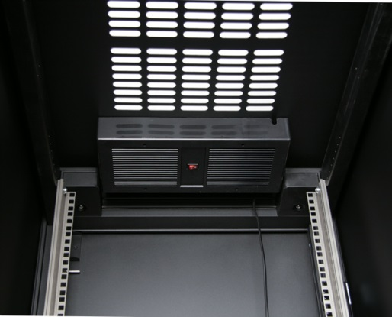
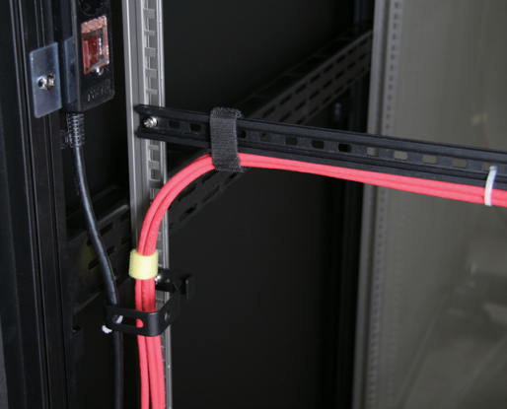
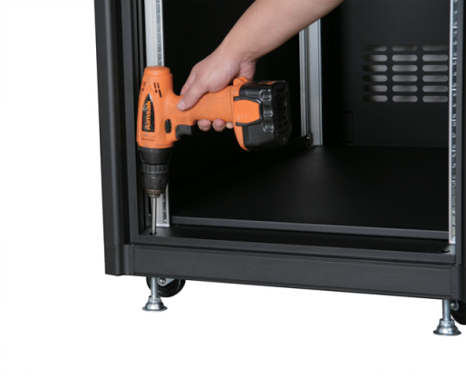
서버랙(모델명: HTS1000)
세부 이미지(Detail Feature)
2Fan
2팬(기본), 4팬, 6팬까지 부착 가능
상부케이블 인입 가능(옵션)
케이블링
후면 수직, 수평으로 깔끔한 케이블링
푸트
+자 드라이버를 통해 쉽게 고정 가능
바닥과 절연
www.htrack.co.kr

Slide 15
서버랙(모델명: HTS1000)
포장 및 납품(Packing, Delivery)
하자 보증(Warranty)
포장 방법 (Packing)
포장은 제품 전체에 비닐을 씌운 후 골판지 박스로 포장합니다.
골판지 박스 겉 표지에는 주문자의 별도 요구사항이 없을 경우 인투알 기본 인쇄 도안으로 포장합니다.
전면 유리의 경우 빨간색으로 된 “전면 유리” 스티커를 전면에 부착합니다.
품명, 규격, 제조자, 제조일자, 제조사 연락처 등이 필요할 경우 별도 협의
납품 (Delivery)
납품 장소: 주문자의 요구 주소
납품 조건: 현장 납품 및 위치 고정 등은 별도 협의
하자 보증
하자 보증 기간: 납품 후 1년
납품한 제품의 전기적, 기계적, 재료 등 제품 자체 결함 발생 시 공급자가 직접 방문하여 해당 제품을 정품으로 무상으로 교체함을 원칙으로 합니다.
공급자는 본 제품에 대해 주문자의 지원 요청이 있을 경우는 품질관리 및 고객만족을 위해 적극적이고 신속하게 처리토록 합니다.
www.htrack.co.kr
www.htrack.co.kr

